Slide 1
EM VỚI
NHÀ TRƯỜNG
CHỦ ĐỀ 1
GVTH: UYÊN PHƯƠNG
GREEN

Slide 2
RÈN LUYỆN
01
NỘI DUNG
02
RÈN LUYỆN
03
TÌM HIỂU
04
GIỚI THIỆU
05
BÁO CÁO
CÁCH PHÁT TRIỂN MQH VỚI THẦY CÔ BẠN BÈ
CÁCH GIẢI QUYẾT CÁC VẤN ĐỀ NẢY SINH
TRUYỀN THỐNG TRƯỜNG EM
NHỮNG NÉT NỔI BẬT VỀ TRƯỜNG
KẾT QUẢ RÈN LUYỆN CỦA CHUYÊN ĐỀ

Slide 3
NỘI DUNG 01
PHÁT TRIỂN MỐI
QUAN HỆ HỢP TÁC VỚI THẦY CÔ VÀ CÁC BẠN
(2 tiết)

Slide 4
TÌM HIỂU CÁCH PHÁT TRIỂN MQH HOÀ ĐỒNG VỚI THẦY CÔ VÀ CÁC BẠN
HOẠT ĐỘNG 1:
JE SUIS JOLIE
HỌC SINH SẼ ĐƯỢC TÌM HIỂU NHỮNG CÁCH GIÚP PHÁT TRIỂN MỐI QUAN HỆ HOÀ ĐỒNG VỚI THẦY CÔ VÀ CÁC BẠN CÙNG TRANG LỨA.

Slide 5
CHIA LỚP THÀNH 3 NHÓM
NHIỆM VỤ
HĐ NHÓM
Mỗi nhóm sẽ được phát một tờ giấy roki (hoặc A0) để thực hiện thảo luận nhóm.
Nhiệm vụ: Chia sẻ về cách phát triển mối quan hệ giữa thầy cô và các bạn!

Slide 6
Thảo luận
HĐ NHÓM
NHIỆM VỤ
Thảo luận về cách phát triển mối quan hệ giữa thầy cô và các bạn
HĐ CÁ NHÂN

Slide 7
AI NHANH HƠN
NHÓM 2
NHÓM 1
NHÓM 3
Chọn một trong những cách phát triển mối quan hệ với thấy cô bạn bè mà em tâm đắc nhất để chia sẻ cũng các bạn. Hãy cho thấy hiệu quả của pp mà em sử dụng
Chọn một trong những cách phát triển mối quan hệ với thấy cô bạn bè mà em tâm đắc nhất để chia sẻ cũng các bạn. Hãy cho thấy hiệu quả của pp mà em sử dụng
Chọn một trong những cách phát triển mối quan hệ với thấy cô bạn bè mà em tâm đắc nhất để chia sẻ cũng các bạn. Hãy cho thấy hiệu quả của pp mà em sử dụng

Slide 8
1. Tìm hiểu cách phát triển mối quan hệ hòa đồng với thầy cô và các bạn
* Điểm tốt và chưa tốt của HS về mối quan hệ với thầy cô và các bạn:
- Điểm tốt: tôn trọng, lắng nghe ý kiến, trò chuyện, tâm sự, chia sẻ...
- Điểm chưa tốt: vô tâm, ngại nói chuyện, không chia sẻ...

Slide 9
1. Tìm hiểu cách phát triển mối quan hệ hòa đồng với thầy cô và các bạn
* Cách phát triển mối quan hệ hòa đồng với thầy cô, các bạn
- Trò chuyện, tâm sự, chia sẻ với thầy cô về những khó khăn của bản thân.
- Cùng học, cùng tham gia các hoạt động với bạn bè.
- Phát ngôn tích cực, giao tiếp cởi mở .
- Nhường nhịn, giúp đỡ nhau cùng tiến bộ.
- Khiêm tốn học hỏi thầy cô giáo và các bạn.

Slide 10
TÌM HIỂU CÁCH HỢP TÁC KHI THỰC HIỆN NHIỆM VỤ CHUNG, GIẢI QUYẾT NHỮNG VẤN ĐỀ NẢY SINH
HOẠT ĐỘNG 2:
HỌC SINH SẼ ĐƯỢC TÌM HIỂU NHỮNG CÁCH HỢP TÁC KHI THỰC HIỆN NHỮNG NHIỆM VỤ CHUNG, GIẢI QUYẾT NHỮNG VẤN ĐỀ NẢY SINH.

Slide 11
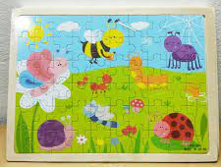
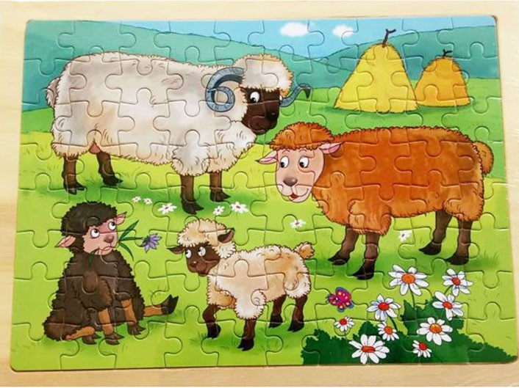
TRÒ CHƠI GHÉP HÌNH
TEAM A
TEAM B
MỖI TEAM SẼ ĐƯỢC PHÁT 1 BẢNG XẾP HINH VÀ SẼ HOÀN THÀNH TRONG THỜI GIAN 1 PHÚT. ĐỘI NÀO HOÀN THÀNH NHANH HƠN ĐỘI ĐÓ SẼ CHIẾN THẮNG
MỖI TEAM SẼ ĐƯỢC PHÁT 1 BẢNG XẾP HINH VÀ SẼ HOÀN THÀNH TRONG THỜI GIAN 1 PHÚT. ĐỘI NÀO HOÀN THÀNH NHANH HƠN ĐỘI ĐÓ SẼ CHIẾN THẮNG

Slide 12
HOẠT ĐỘNG CÁ NHÂN
GÓC CHIA SẺ
HOLA
CHIA SẺ MỘT HOẠT ĐỘNG MÀ EM ẤN TƯỢNG NHẤT VỀ VIỆC HỢP TÁC VỚI THẦY CÔ VÀ CÁC BẠN TRONG LỚP HỌC

Slide 13
XỬ LÝ TÌNH HUỐNG: GIẢI QUYẾT VẤN ĐỀ NẢY SINH
1 + 1 = 2
TRONG GIỜ HỌC TOÁN, THẦY GIÁO ĐƯA RA MỘT BÀI TẬP VÀ YÊU CẦU NHÓM THẢO LUẬN GIẢI QUYÊT, BẠN A VÀ BẠN B GIẢI THEO 2 CÁCH KHÁC NHAU VÀ ĐƯA RA 2 ĐÁP ÁN KHÁC NHAU. BẠN NÀO CŨNG CHO RẰNG BÀI CỦA MÌNH LÀM LÀ ĐÚNG. NẾU LÀ EM THÌ EM SẼ XỬ LÝ TÌNH HUỐNG NÀY NTN?
1 + 1 = 3

Slide 14
HỢP TÁC VỚI CÁC BẠN
XD Kế hoạch và phân công NV
Tôn trọng, lắng nghe ý kiến của các bạn
Sẵn sàng giúp đỡ các bạn

Slide 15
HỢP TÁC VỚI THẦY CÔ
Lắng nghe hướng dẫn của thầy cô
Chủ động xin ý kiến thầy cô khi gặp khó khăn
Hoàn thành deadline đúng thời hạn

Slide 16
2. Tìm hiểu cách hợp tác khi thực hiện nhiệm vụ chung, giải quyết những vấn đề nảy sinh.
- Cách thức hợp tác với thầy cô và giải quyết các vấn đề nảy sinh:
+ Luôn lắng nghe thầy cô hướng dẫn
+ Chủ động xin ý kiến của thầy cô khi gặp những điều chưa hiểu hay các vấn đề nảy sinh trong việc thực hiện nhiệm vụ.
+ Chia sẻ về tính cách, sở thích, ưu điểm, hạn chế của mình với thầy cô.

Slide 17
2. Tìm hiểu cách hợp tác khi thực hiện nhiệm vụ chung, giải quyết những vấn đề nảy sinh.
- Cách thức hợp tác với các bạn và giải quyết vấn đề nảy sinh:
+ Cùng nhau xây dựng kế hoạch và phân công nhiệm vụ
+ Tôn trọng, lắng nghe ý kiến của các bạn
+ Có trách nhiệm với công việc được giao, vô tư, ngay thẳng, không ghen tỵ khi hợp tác và làm việc nhóm
+ Phát ngôn tích cực, giao tiếp cởi mở, tin tưởng lẫn nhau
+ Tìm kiếm sở thích chung và tôn trọng sự khác biệt.

Slide 18
EM VỚI
NHÀ TRƯỜNG
TIẾT 2
GVTH: UYÊN PHƯƠNG
GREEN

Slide 19
RÈN LUYỆN ĐỂ PHÁT TRIỂN MỐI QUAN HỆ HOÀ ĐỒNG HỢP TÁC VỚI THẦY CÔ
HOẠT ĐỘNG 3:
JE SUIS JOLIE
XỬ LÝ TÌNH HUỐNG VÀ ĐỀ XUẤT CÁCH ĐỂ PHÁT TRIỂN MỐI QUAN HỆ HOÀ ĐỒNG, HỢP TÁC VỚI THẦY CÔ BẠN BÈ

Slide 20
THẢO LUẬN NHÓM
TH1
TH2
TH3
Nhóm của Hà được lớp giao NV chuẩn bị một bài tiểu phẩm để biểu diễn. Trong tiết SHDC. Tuy nhiên, ngay trước ngày biểu diễn thì 1 thành viên bị ốm
Minh là một HS mới chuyển đến lớp 7B. Tuy nhiên, M là người nhút nhát nên giờ ra chơi thường ngồi một mình trong lớp không chơi cùng các bạn.
Trong tiết thực hành môn KHTN, các bạn chung nhóm với Thanh đang làm thí nghiệm thì Thanh mang bài tập toán ra làm.

Slide 21
THẢO LUẬN NHÓM
TH1
TH2
TH3
Nhẹ nhàng nhắc nhở Thanh …. vì không những ảnh hưởng đến việc tiếp thu kiến thức của Thanh mà còn ảnh hưởng đến kết quả thực hành chung của nhóm, đặc biệt là tinh thần làm việc của nhóm và sự đánh giá của thầy cô.
Thăm hỏi về tình trạng ốm, bệnh của thành viên nhóm, động viên bạn nghỉ ngơi để giữ gìn sức khỏe, thay đổi nội dung cho phù hợp với vị trí bị thiếu hoặc có thể tìm được bạn thay thế thì tập trung các bạn lại để hướng dẫn cho người mới có thể hoàn thành tốt nhiệm vụ.
Thiết kế một trò chơi gồm nhiều thành viên, mời Minh chơi cùng vì có một vị trí chơi đang thiếu.

Slide 22
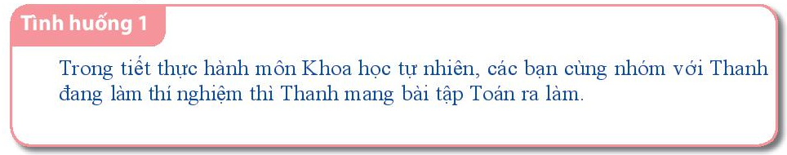
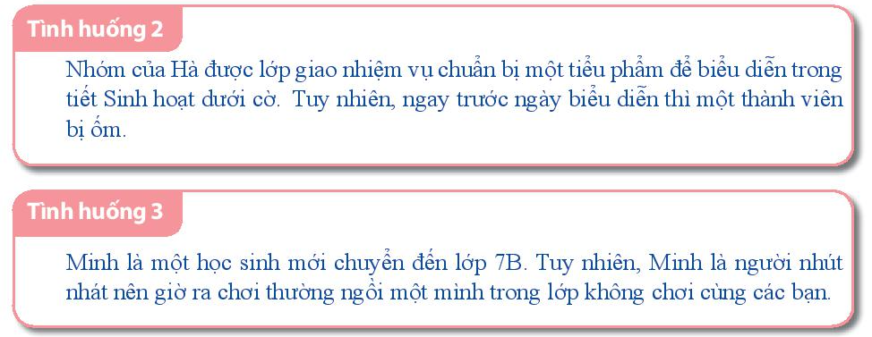
HOẠT ĐỘNG NHÓM

Slide 23
TÌNH HUỐNG 1: Trong tiết thực hành môn KHTN, các bạn cùng nhóm với Thanh đang làm thí nghiệm thì Thanh mang bài tập toán ra làm
Em sẽ đến bên và nhắc Thanh rằng trong giờ thực hành không được phép làm việc riêng. Bởi vì điều đó không chỉ ảnh hưởng đến việc học của Thanh mà còn ảnh hưởng đến kết quả thực hành của cả nhóm.

Slide 24
TÌNH HUỐNG 2: Nhóm của Hà được lớp giao nhiệm vụ chuẩn bị một tiểu phẩm để biểu diễn trong tiết sinh hoạt dưới cờ. Tuy nhiên ngay trước ngày biểu diễn thì một thành viên bị ốm
Cùng các bạn trong nhóm động viên và hỏi thăm sức khỏe của bạn ấy, khuyên bạn ấy. Đồng thời cả nhóm cố gắng cùng nhau tìm người thay thế phù hợp hoặc điều chỉnh nội dung để có thể hoàn thành tốt nhiệm vụ của mình.

Slide 25
TÌNH HUỐNG 3: Mình là một học sinh mới chuyển đến lớp 7B. Tuy nhiên, Minh là người nhút nhát nên giờ ra chơi luôn ngồi một mình trong lớp không chơi cùng bạn.
Chủ động đến bên trò chuyện cùng với bạn. Khi đã nói chuyện quen thì rủ bạn cùng tham gia các nhóm chơi, các hoạt động chung của lớp.

Slide 26
XÂY DỰNG TIÊU CHÍ
“LỚP HỌC HẠNH PHÚC”
HOẠT ĐỘNG 4:
JE SUIS JOLIE
HỌC SINH SẼ XÂY DỰNG TIÊU CHÍ XÂY DỰNG
LỚP HỌC HẠNH PHÚC

Slide 27
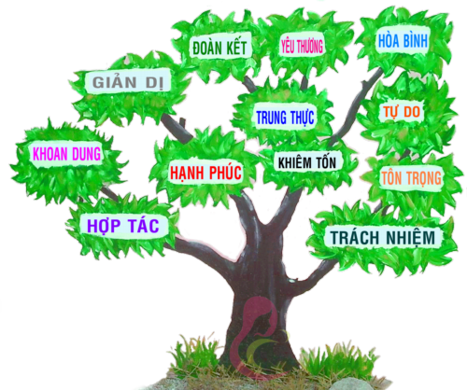
CÂY HẠNH PHÚC
GVBM VẼ 1 CÂY TRÊN BẢNG VÀ CÁC NHÓM CÙNG NHAU TẠO NÊN CÂY HẠNH PHÚC CHO LỚP HỌC CỦA CHÚNG TA NHÉ!

Slide 28
4. Xây dựng tiêu chí “Lớp học hạnh phúc”
+ Yêu thương: HS yêu thương, động viên, quan tâm, hỗ trợ giúp đỡ nhau, đặc biệt là giúp đỡ các bạn có hoàn cảnh khó khăn, khuyết tật…; thành lập và duy trì các nhóm đôi bạn cùng tiến giúp nhau tiến bộ trong học tập.
+ Tôn trọng: Mọi thành viên đều được tôn trọng, đảm bảo an toàn, không phân biệt đối xử và kì thị; mọi hoạt động liên quan đến lớp học đều đưa ra bàn bạc, thảo luận, lắng nghe, thấu hiểu và đối thoại tích cực.
+ Chia sẻ: Chia sẻ với những bạn có hoàn cảnh khó khăn, tâm tư tình cảm với thầy cô, các bạn; tích cực tham gia các hoạt động để thấu hiểu, yêu thương và chia sẻ cùng nhau.

Slide 29
EM VỚI
NHÀ TRƯỜNG
TIẾT 3
GREEN
GVTH: UYÊN PHƯƠNG

Slide 30
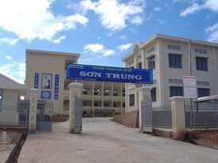
NỘI DUNG 02
TỰ HÀO
TRUYỀN THỐNG
TRƯỜNG EM
(1 tiết)

Slide 31
TÌM HIỂU
TRUYỀN THỐNG TRƯỜNG EM
HOẠT ĐỘNG 1:
JE SUIS JOLIE
HỌC SINH SẼ TÌM HIỂU TRUYỀN THỐNG CỦA NHÀ TRƯỜNG TẠI PHÒNG TRUYỀN THỐNG CỦA NHÀ TRƯỜNG VÀ CHIA SẺ CÁC NÉT NỔI BẬT, TỰ HÀO CỦA NHÀ TRƯỜNG. SAU ĐÓ HỌC SINH SẼ CHIA SẺ CÁCH GIỮ GÌN, PHÁT HUY TT NHÀ TRƯỜNG.
(TỔ CHỨC TẠI PHÒNG TRUYỀN THỐNG CỦA NHÀ TRƯỜNG)

Slide 32
NHIỆM VỤ : ĐẾN PHÒNG TRUYỀN THỐNG NHÀ TRƯỜNG
ĐỂ TÌM HIỂU THÔNG TIN NHÀ TRƯỜNG
NHÓM 1
NHÓM 2
LỊCH SỬ NHÀ TRƯỜNG
THÀNH TÍCH HỌC TẬP
NHÓM 3
NHÓM 4
HOẠT ĐỘNG VĂN NGHỆ, TDTT, THIỆN NGUYỆN.
CÁC HOẠT ĐỘNG CỦA ĐỘI THIẾU NIÊN TP HCM
Notes:
GV CHO HỌC SINH VỀ TÌM HIỂU TRƯỚC NHIỆM VỤ ĐỂ TIẾT SAU THUYẾT TRÌNH

Slide 33
1.Tìm hiểu truyền thống trường em.
- Cách giữ gìn, phát huy truyền thống của nhà trường:
+ Thực hiện tốt nội quy, quy định của nhà trường.
+ Tích cực tham gia hoạt động Đội
+ Tuyên truyền truyền thống tốt đẹp, tự hào về nhà trường
+ Tích cực học tập, rèn luyện để góp phần làm cho truyền thống trường mình ngày càng nổi bật, tự hào hơn.
- Một số truyền thống nhà trường:
+ Lịch sử nhà trường
+ Thành tích dạy và học
+ Hoạt động văn nghệ, thể thao
+ Hoạt động thiện nguyện
+ Hoạt động xã hội…

Slide 34
THIẾT KẾ VÀ TRÌNH BÀY SẢN PHẨM PHẦN GIỚI THIỆU VỀ TRUYỀN THỐNG TRƯỜNG EM
HOẠT ĐỘNG 2:
HỌC SINH THIẾT KẾ VÀ TRÌNH BÀY SẢN PHẨM GIỚI THIỆU VỀ TRUYỀN THỐNG CỦA NHÀ TRƯỜNG)

Slide 35
NHIỆM VỤ : THUYẾT TRÌNH
NHÓM 1
NHÓM 2
LỊCH SỬ NHÀ TRƯỜNG
THÀNH TÍCH HỌC TẬP
NHÓM 3
NHÓM 4
HOẠT ĐỘNG VĂN NGHỆ, TDTT, THIỆN NGUYỆN.
CÁC HOẠT ĐỘNG CỦA ĐỘI THIẾU NIÊN TP HCM
Notes:
GV CHO HỌC SINH VỀ TÌM HIỂU TRƯỚC NHIỆM VỤ ĐỂ TIẾT SAU THUYẾT TRÌNH

Slide 36

2. Thiết kế và trình bày sản phẩm giới thiệu về truyền thống trường em
Gợi ý sản phẩm:
Video clip
Tập san
Áp phích
Bài thơ, bài văn
Tranh ảnh
Tiểu phẩm
Mô hình ngôi trường…

Slide 37
NHIỆM VỤ VỀ NHÀ 1
NHÓM 1
NHÓM 2
NHÓM 3
BÁO TƯỜNG
Em hãy thiết kế báo tường để giới thiệu về truyền thống trường em và trình bày sản phẩm vào tiết sau.
TẬP SAN
Em hãy thiết kế tập san để giới thiệu về truyền thống trường em và trình bày sản phẩm vào tiết sau.
VIDEO CLIP
Em hãy dựng 1 video clip để giới thiệu về truyền thống trường em và trình bày sản phẩm vào tiết sau.

Slide 38
RÈN LUYỆN BẢN THÂN ĐỂ GÓP PHẦN PHÁT HUY TRUYỀN THỐNG TRƯỜNG
HOẠT ĐỘNG 3:
HỌC SINH THỰC HIỆN Ở NHÀ

Slide 39
NHIỆM VỤ VỀ NHÀ 2
NHIỆM VỤ CÁ NHÂN
Em hãy xây dựng kế hoạch rèn luyện bản thân trong học tập, lao động và các hoạt động để góp phần phát huy truyền thống nhà trường.

Slide 40
Trường học chúng ta có nhiều truyền thống đáng tự hào trong học tập, rèn luyện và các hoạt động khác. Tự hào về trường mình, mỗi chúng ta hãy cố gắng học tập, rèn luyện để góp phần phát huy truyền thống nhà trường.

Slide 41
THANKS!
BYE!

